Slide 1
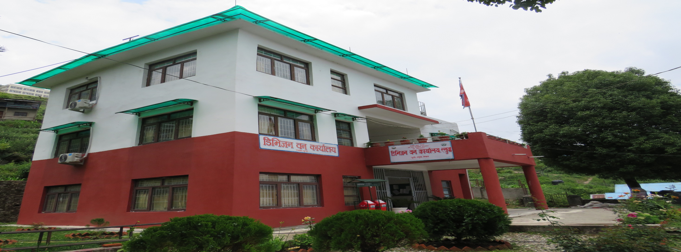
k|:t'tLM l8lehg jg sfof{no, /;'jf
:yfgM w'Gr], /;'jf .
मिति २०८१।०४।२३ गते

Slide 2

kl/ro
/;'jf lhNnf / sfo{If]q

Slide 3
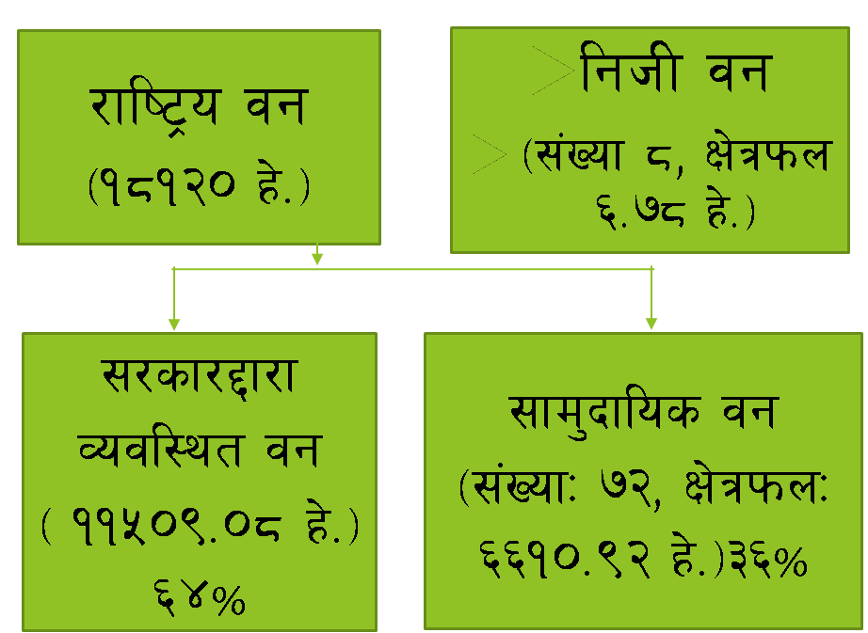
kl/ro
/;'jf lhNnf / sfo{If]q
डि.व.का. क्षेत्रमा वनको प्रकार

Slide 4
l8lehg jg sfof{no, /;'jfsf] ;+u7gfTds ;/+rgf
l;= g= | kb | Tfx | ;]jf | ;d"x | kbk"lt{sf] cj:yf
 |  |  |  |  | l:js[t b/aGbL | kbk"lt{ ;+Vof | l/Qm ;+Vof | s}lkmot
! | l8lehgn jg clws[t | clws[t :t/ gjf} . bzf} -k|f=_ | Jfg | Hf= km= | ! | ! | )
@ | jg clws[t | clws[t :t/ ;ftf} / cf7f} -k|f=_ | Jfg | Hf= km= | $ | ! | # | लोकसेवामा माग गरिएको
# | clws[t / /]~h/ | clws[t :t/ 5}7f} / ;xfos :t/ kfrf} -k|f=_ | Jfg | Hf= km= | @ | @ | )
$ | clws[t / gfoa ;'Aaf | clws[t :t/ 5}7f} / ;xfos :t/ kfrf} | k|zf;g | ;f= k|= | ! | ! | )
% | n]vfkfn | clws[t :t/ 5}7f} / ;xfos :t/ kfrf} | k|zf;g | n]vf | ! | ! | )
^ | km/]i6/ | ;xfos :t/ kfrf}/ rf}yf] | Jfg | Hf= km= | @ | @ | )
& | jg /Ifs | >]0fLljlxg | Jfg | Hf= km= | $ | $ | )
* | sfof{no ;xof]uL | >]0fLljlxg | k|zf;g | ;f= k|= | @ | ) | @ | ! hgf s/f/df /x]sf]
( | xn'sf ;jf/L rfns | >]0fLljlxg | k|zf;g | ;f= k|= | ! | ) | ! | ! hgf s/f/df /x]sf]
!) | rf}lsbf/ | >]0fLljlxg | k|zf;g | ;f= k|= | ! | ) | ! | ! hgf s/f/df /x]sf]
 | hDdf |  |  |  | !( | !@ | &

Slide 5
आर्थिक वर्ष २०८०/८१ प्रगतिको संक्षिप्त विवरण
सि.नं. | ब.उ.शी.नं. | कार्यक्रमको नाम | बिनियोजित वार्षिक बजेट (लाखमा) |  | खर्च रकम (लाखमा) |  | भौतिक प्रगति प्रतिशत |  | बित्तीय प्रगति प्रतिशत
 |  |  | पूंजीगत | चालु | पूंजीगत | चालु | पूंजीगत | चालु | पूंजीगत | चालु
१ | 32900103 | वातावरण संरक्षण तथा शहरी वन कार्यक्रम | २०.२५ | १२.४९ | २०.२४ | १२.३६ | १०० | १०० | 99.97 | 98.95
२ | 32900102 | राष्ट्रिय वन संरक्षण तथा व्यवस्थापन कार्यक्रम | २०.९ | १३.८९ | २०.८४ | १२.१५ | १०० | ९९.९१ | 99.71 | 87.47
३ | 32901012 | डिभिजन वन कार्यालयहरु | २०.५ | १६१.५१ | २०.४४ | १२६.०६ | १०० | १०० | 99.70 | 78.04
४ | 32991122 | राष्ट्रिय वन विकास तथा व्यवस्थापन कार्यक्रम संघ शसर्त | ७ | ७.०० | ६.५९ | ६.५९ | - | १०० | 94.14 | 94.14
५ | 329911244 | जडिवुटि विकास कार्यक्रम संघ शसर्त | ६. | - | ६. | - | १०० | - | 100 | -
६ | 329911233 | वन तथा भू संरक्षण विभाग संघ शसर्त | - | ६.९९ | - | ६.५२ | - | १०० | - | 93.27
7 | 329911264 | वातावरण विभाग संघ शसर्त | १५ | - | १४.९९ | - | १०० | ० | 99.93 | -

Slide 6
आर्थिक वर्ष २०८०/०८१ को वस्तुगत प्रगती
सि. नं. | सूचक | इकाइ | यस आ.व.को हाल सम्मको प्रगति
1 | सामुदायिक वन बाट काठ उत्पादन | क्यू. फि. | ३७१५.१९
2 | सरकारद्वारा व्यवस्थित वन बाट काठ उत्पादन | क्यू. फि. | ०
3 | निजि वन /निजि आवादी बाट | क्यू. फि. | ०
4 | विरुवा उत्पादन | संख्या | ५०,०००
5 | विरुवा खरिद | संख्या | ६,०००
6 | विरुवा वितरण | संख्या | १६,०००
7 | वन क्षेत्रभित्र वृक्षारोपण | हेक्टर | १५
8 | दिवस/समारोहमा रोपिएको विरुवा | संख्या | २००
9 | थप पानी मूहान पोखरी संरक्षण र सिमसार क्षेत्र व्यवस्थापन | संख्या | १
10 | रोजगारी श्रृजना | जना | ५०००
11 | पूजिंगत खर्च | प्रतिशत | ९९.९९
12 | बेरजु फरछयौट | प्रतिशत | ०
13 | गुनासो व्यवस्थापन | प्रतिशत | १००
14 | उत्पादित काठ विक्री | क्यू.फि. | ४७८३.२९
15 | समिति संस्थानको आम्दानी | रु. | १३९६२३४
16 | मुद्धा सम्बन्धि विवरण | गोटा | १
17 | सामुदायिक वन नविकरण | संख्या | ६

Slide 7
चालू आ व २०८१/८२ को वजेट कार्यक्रमको सारांश / मुख्य कार्यक्रमहरु
स्थानीय स्तरमा पर्यावरणमैत्री बाल एवं जेष्ठ नागरिक हरित पार्क निर्माण तथा व्यवस्थापन : ५ लाख
हरियाली पार्क निर्माण तथा व्यवस्थापन कालिका ४ भदौरे रसुवा : १० लाख
प्राकृतिक रुपमा रहेका जडिवुटी संरक्षण तथा व्यवस्थापन : ५ लाख
गत्लाङ क्षेत्रमा डढेलोले क्षतिग्रस्त वन क्षेत्र व्यवस्थापन : २० लाख
हैसियत बिग्रेको वन क्षेत्रमा पुनरोत्पादन प्रवर्द्धन तथा संरक्षण : १० लाख
गत/विगत आ.व. मा भएको जडीबुटी खेती विस्तार क्षेत्रमा पुन रोपणका लागी विरुवा खरिद, गोडमेल तथा क्षेत्र विस्तार आदी : ५ लाख
निजि जग्गामा उच्च मूल्य भएका फलफुल(मेकाडामिया र पिकानट समेत)का विरुवा खरिद तथा वितरण : ३ लाख
वन अतिक्रमण हटाई वृक्षारोपण : ७.५ लाख
वन डढेलो व्यवस्थापन कार्ययोजना कार्यान्वयन : ४ लाख
मानव वन्यजन्तु द्वन्द्व न्यूनीकरण : २ लाख

Slide 8
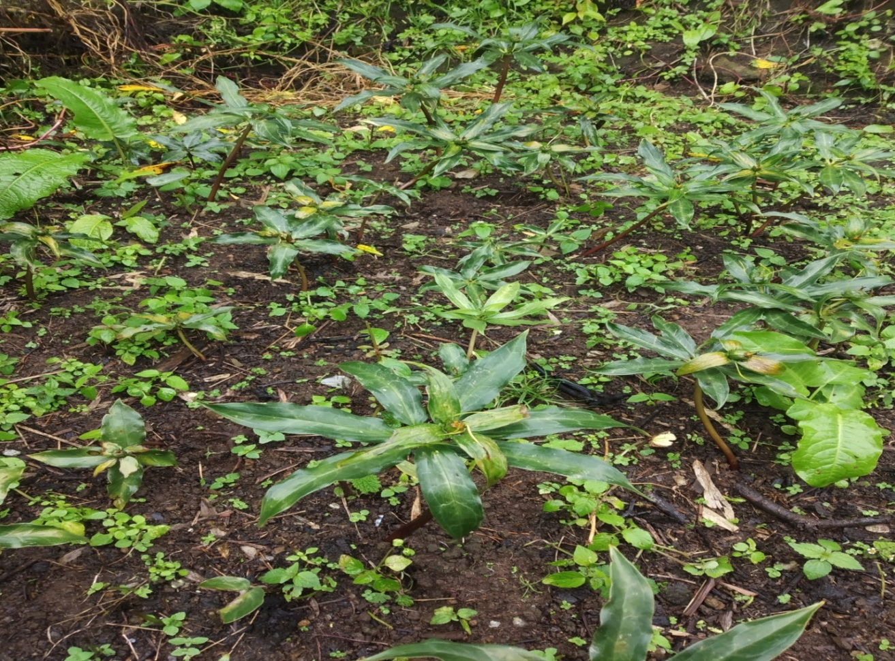
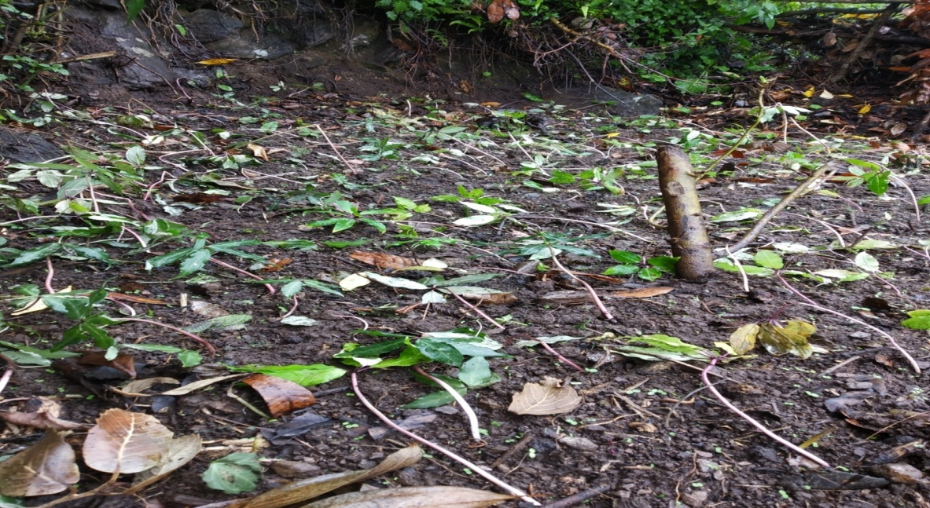
विगत ५ आर्थिक वर्षमा भए गरेका प्रमुख उपलब्धिहरु
१) दिगो वन व्यवस्थापन : लागु नभएको ।
२) विगत ५ वर्षको विरुवा उत्पादनको विवरण :
प्रजाति : ठिंग्रेसल्ला, टिमुर, ओखर, मयुरपंखी धुपी, सतुवा लगायत ।
संख्या : १६६०२५।००
३) विगत ५ वर्षमा भएको वृक्षारोपण :
वृक्षारोपण गरिएको क्षेत्रफल : १११.५० हेक्टर
संरक्षणको व्यवस्था : सम्वन्धित उपभोक्तावाट ।
आ.व. २०७९।८० मा सतुवाको वृक्षारोपण पश्चातको फोटो
सतुवाको हालको अवस्था

Slide 9
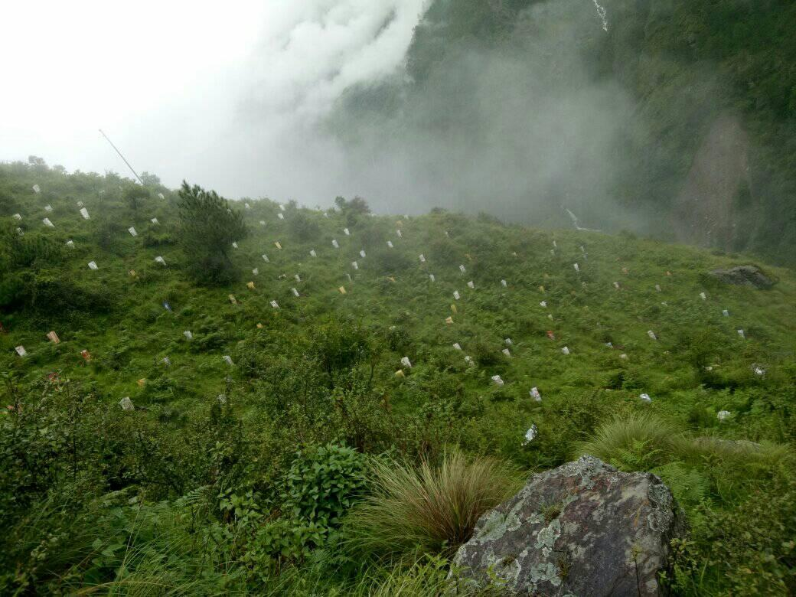
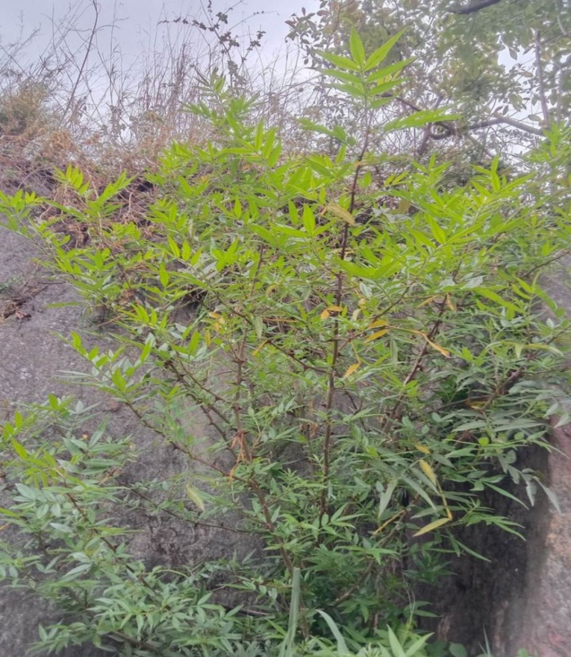
विगत ५ आर्थिक वर्षमा भए गरेका प्रमुख उपलब्धिहरु
४) विगत ५ वर्षमा भएको जडिवुटी वृक्षारोपण तथा खेति विस्तार :
जडिवुटी वृक्षारोपण तथा खेति विस्तार गरिएको स्थान : ६ स्थान ।
जडिवुटी वृक्षारोपण तथा खेति विस्तार गरिएको क्षेत्रफल : करिव १५०० रोपनी ।
मुख्य मुख्य प्रजातिहरु : टिमुर , लौठसल्ला, सतुवा, चिराईतो आदि ।
हालको अवस्था(हालको अवस्था देखिने फोटो )
आ.व. २०७७।७८ मा उत्तरगया गा.पा.०१ मा गरिएको टिमुर र लौठसल्ला वृक्षारोपण
हाल करिव ४ फिट अग्लो भएको विरुवा

Slide 10
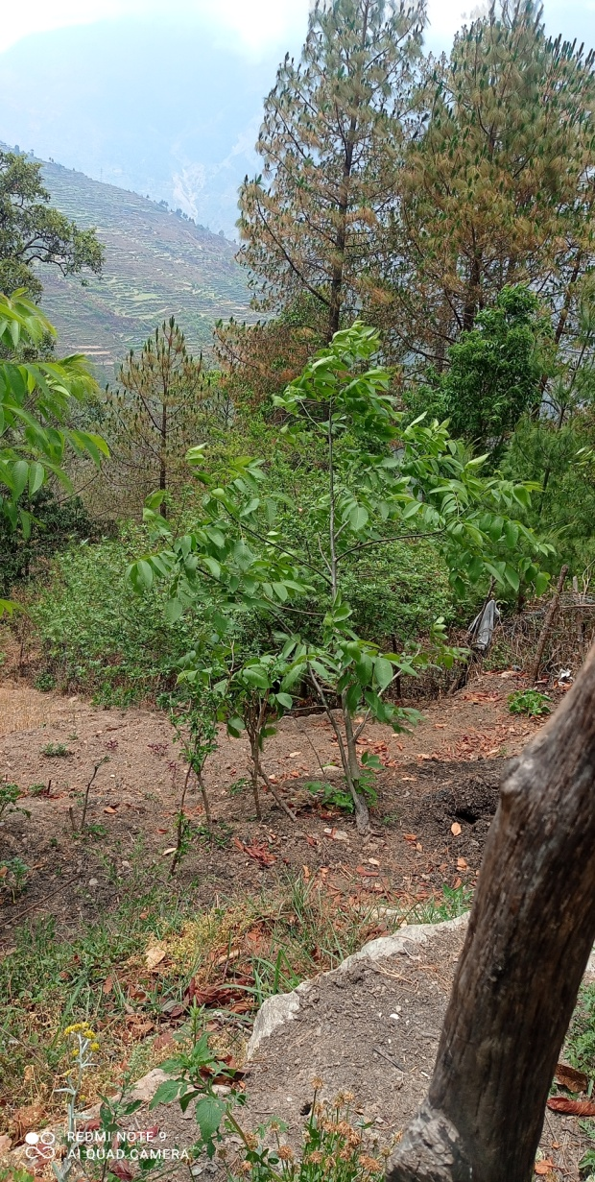
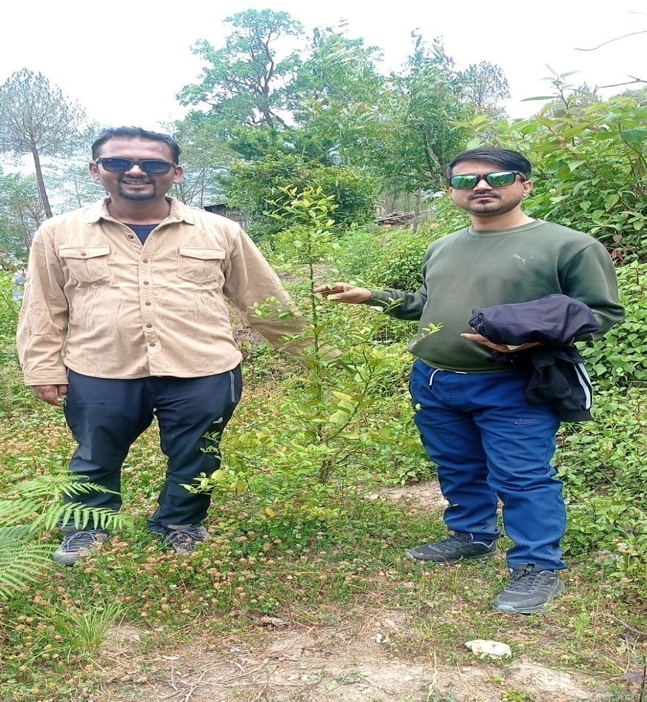
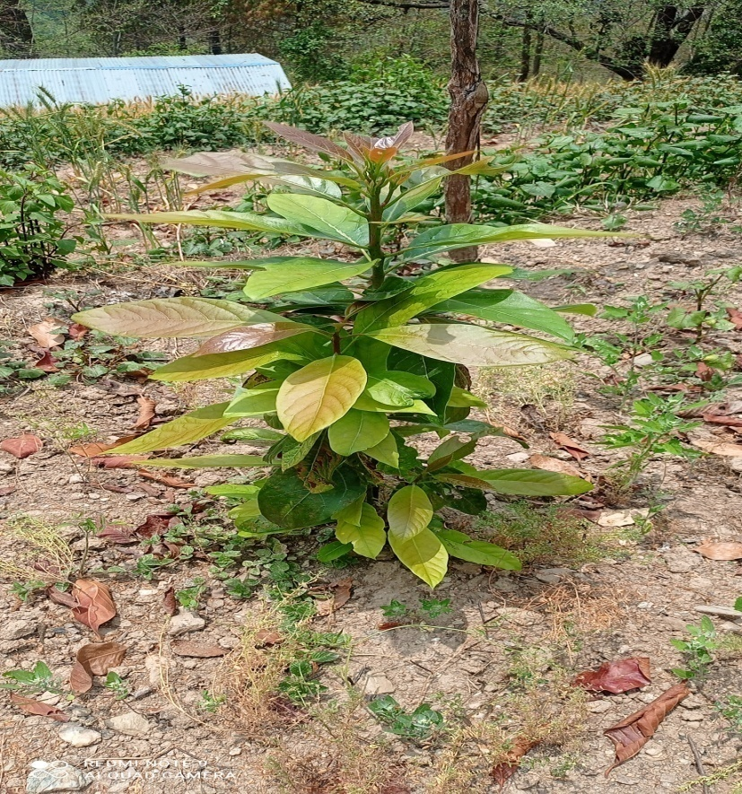
विगत ५ आर्थिक वर्षमा भए गरेका प्रमुख उपलब्धिहरु
५) विगत ५ वर्षमा भएकोफलफूल रोपण:
रोपिएको क्षेत्रफल : २५००० वटा ( १५.६२ हेक्टर)
मुख्य मुख्य प्रजातिहरु : ओखर, स्याउ, कागती आदि
आ.व. २०७९।८० मा रोपण गरिएको एभोकार्डो हाल करिव ४ फिट अग्लो भएको
आ.व. २०७८।७९ मा रोपण गरिएको कागती हाल करिव ४ फिट अग्लो भएको
आ.व. २०७७।७८ मा रोपण गरिएको ओखर हाल करिव ६ फिट अग्लो भएको

Slide 11
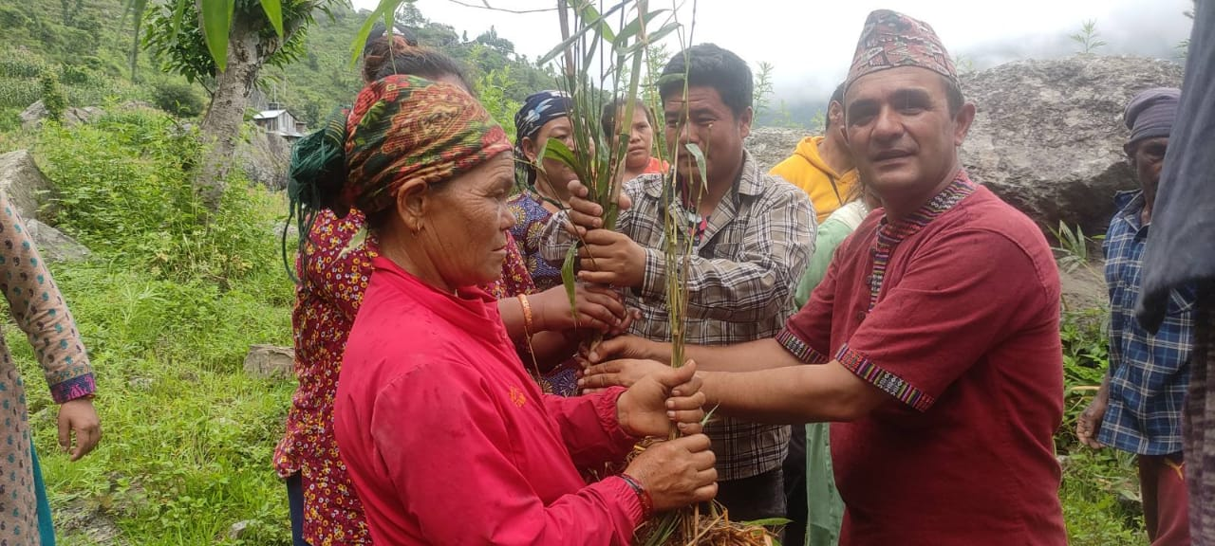
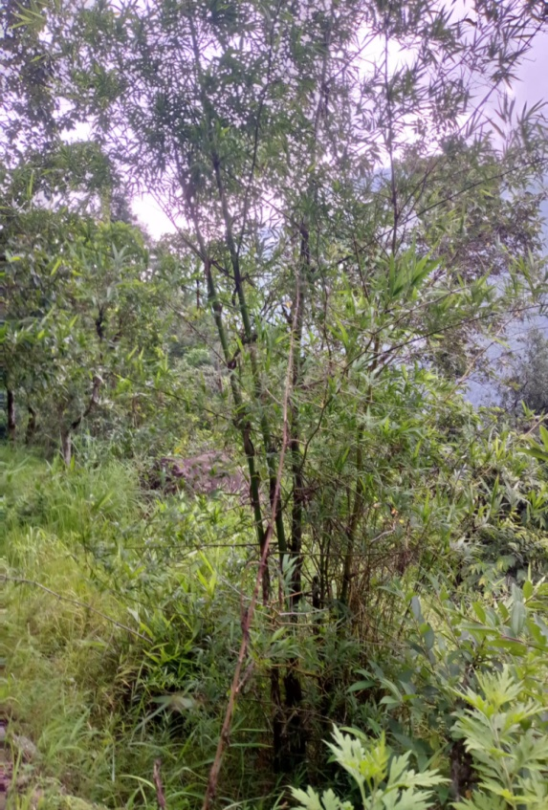
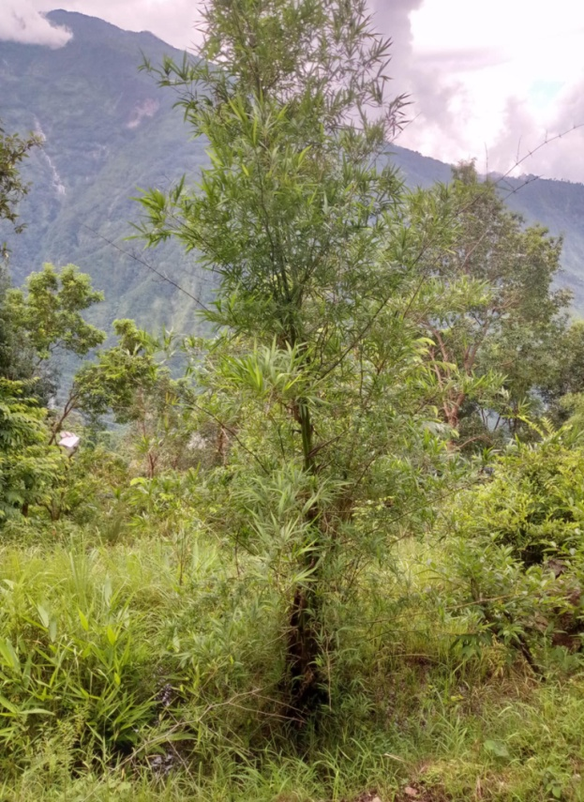
विगत ५ आर्थिक वर्षमा भए गरेका प्रमुख उपलब्धिहरु
६) विगत ५ वर्षमा भएकोवाँस रोपण
रोपिएको स्थान र क्षेत्रफल : डाडाँगाउ, ठूलोगाउ, सिरुचेत र कर्मर्याङ्ग क्षेत्रको करिव ३.१ हेक्टर ।
रोपण गरीएको संख्या : ५००० वटा ।
आ.व. २०७९।८० मा रोपणको लागि निजि जग्गाधनि किसानहरुलाई वासँको विरुवा वितरण गर्दै गरेको तस्विर
रोपण गरिएको वासँको विरुवाको हालको अवस्था

Slide 12
विगत ५ आर्थिक वर्षमा भए गरेका प्रमुख उपलब्धिहरु
७) विगत ५ वर्षमा भएकोवन अतिक्रमण नियन्त्रण एवं व्यवस्थापन संवन्धि विवरण :
३६.२५ हेक्टर अतिक्रमण रहेको क्षेत्रमा अतिक्रमण नियन्त्रण गर्नकालागि तथ्याङ्क अध्यावधिक गर्ने कार्य भएको, अतिक्रमण हटाउने प्रकृयामा रहेको ।
८) विगत ५ वर्षमा भएको पहिरो रोकथाम, गल्छी नियन्त्रण, खहरे रोकथाम तथा खोला किनार संरक्षण एवं जलाधार व्यवस्थापन संवन्धि विवरण :
वृक्षारोपण सम्वन्धि कार्य भएको पहिरो रोकथाम, गल्छी नियन्त्रण, खहरे रोकथाम तथा खोला किनार संरक्षण एवं जलाधार व्यवस्थापन संवन्धि अन्य कार्य नरहेको ।
९) विगत ५ वर्षमा भएको वन पैदावार सदुपयोग, राजस्व र बेरुजु
काठ/दाउरा : २३६६० क्यू.फि. काठ र ११.२५ चट्टा दाउरा ।
जटीवुटी : १६६,२५५ के.जी. जडिवुटी स्थानान्तरण ।
अन्य गैर काष्ठ वन पैदावार : ५६० के.जी.।
राजस्व : ६२,५००००।००
वेरुजु : विगत ५ वर्ष भन्दा पछि वेरुजु सुन्य रहेको ।

Slide 13
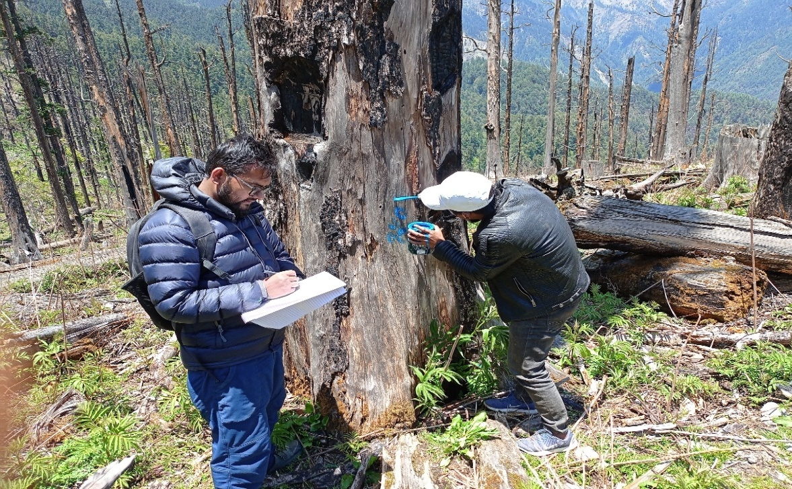
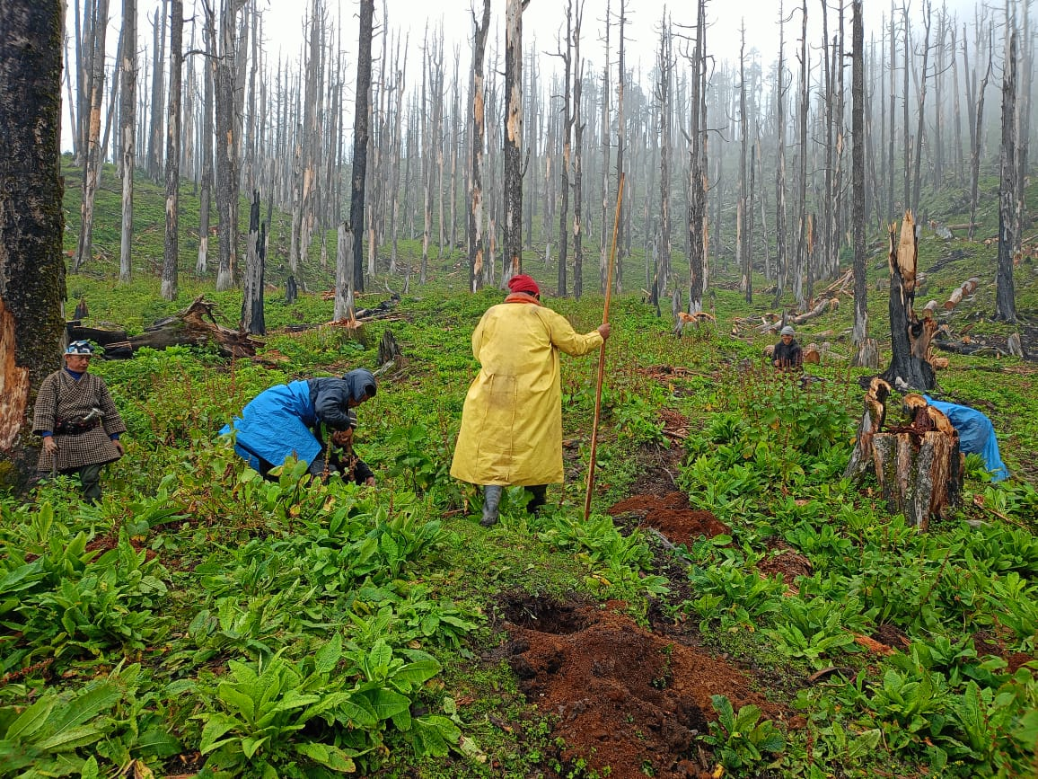
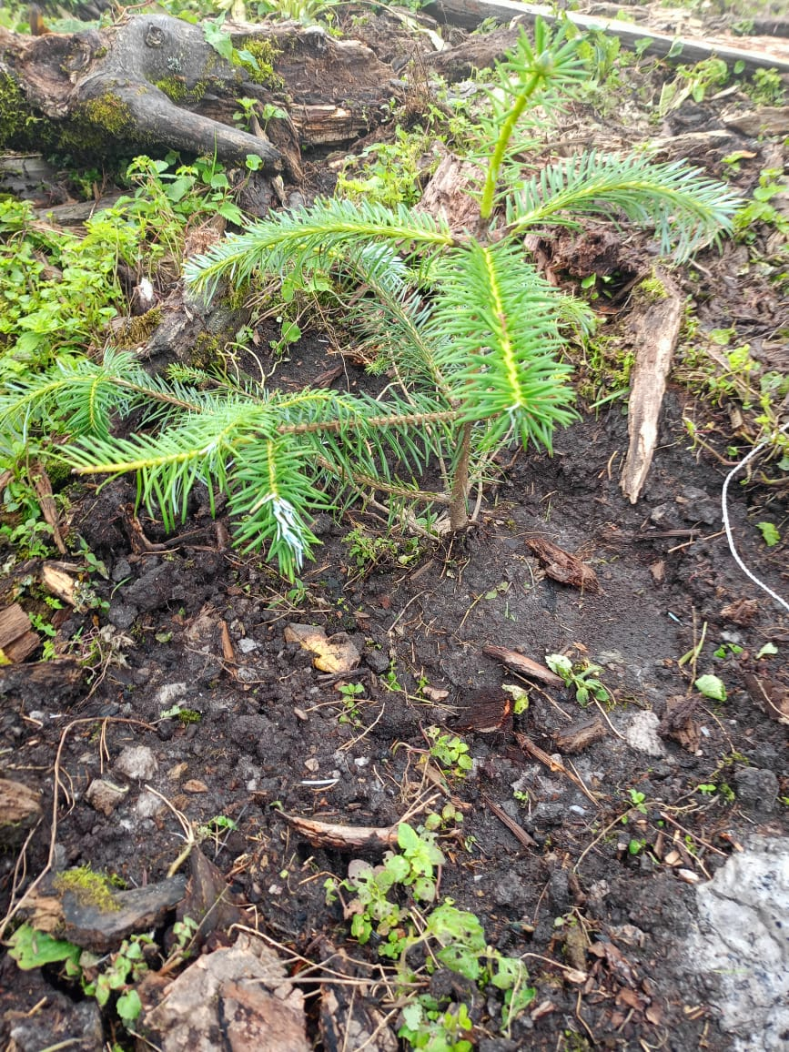
विगत ५ आर्थिक वर्षमा भए गरेका प्रमुख उपलब्धिहरु
१०) परिमाण देखिने गरी डिभिजन वन कार्यालयबाट विगत ५ वर्षमा भएका अन्य उल्लेखनीय कार्यक्रम :
गत्लाङ क्षेत्रमा डढेलोले क्षतिग्रस्त वन क्षेत्र व्यवस्थापन गरि आ.व. २०७९।८० मा करिव ९६०० क्यू.फि. चिरान काठ उत्पादन भइ लिलाम विक्रि गरिएको र उक्त क्षेत्रमा २ हेक्टर तारवार सहित वृक्षारोपण गरिएको ।
आ.व. २०८०।८१ मा गत्लाङ क्षेत्रमा डढेलोले क्षतिग्रस्त वन क्षेत्रमा रसुवागढी जलविद्युत आयोजनाले गर्नु पर्ने क्षतिपुर्ती वृक्षारोपण गर्न सो क्षेत्र तोकिएको र हाल वृक्षारोपण भई रहेको ।
वृक्षारोपण गरिएको विरुवाको हालको अवस्था, करिव ३ फिट अग्लो
डढेलो क्षतिग्रस्त क्षेत्रको लगत लिदै २०७८
डढेलो क्षतिग्रस्त क्षेत्रमा वृक्षारोपण गरिदै २०७९

Slide 14
११) समस्या चुनौति र समाधानका उपायहरु
क) वातावरणिय अध्ययन बिना स्थानिय स्तरमा विभिन्न सडकको नाममा अनुमति विना सडक निर्माण ।
(ख) वन अतिक्रमण : वैज्ञानिक ढ्रगले मापन नभएकोले वन क्षेत्रको सिमाना एकिन गर्न समस्या ।
(ग) राष्ट्रिय प्राथमिकता प्राप्त आयोजना । जल विद्युत आयोजना । प्रशारणलाईन निर्माण पहुँच सडक, व्लाष्टिङ लगायतबाट हुने क्षति विषयमा सम्झौतामा कुनै कुरा उल्लेख नभएको ।
(घ) गत्लाङ क्षेत्रमा डँडेलोले क्षेति पुर्याएको काठको सदुपयोग र पुनरुत्पादनको व्यवस्थापन ।
(ङ) वन उद्धम विकासको गति दयनिय : जडिवुटी प्रशोधन, स:मिल र फर्निचर लगायत वन उद्यम सम्वन्धि उद्योग विस्तार गर्नुपर्ने जस्तै : सिस्नुको पाउडर वनाउने, तितेपाती र धसिङ्गेको तेल प्रशोधन जस्ता कार्यको अथाह सम्भावना रहेको ।

Slide 15
सुझावको अपेक्षा सहित धन्यवाद !

